Slide 1

Evaluación del riesgo de crédito corporativo
en la industria aeronáutica
Caso: Delta Air Lines
Objetivo: evaluar la capacidad de pago de Delta Air Lines desde una óptica de riesgo de crédito corporativo.
Ejes del análisis: industria, desempeño financiero, riesgo crediticio, pérdida esperada, gobernanza y recomendación de línea.
Enfoque final: estimación de PD, LGD, EAD y EL desde la perspectiva del banco.
Óscar Rocha Mora | Gestión de Riesgo de Crédito | UCR
1
Notes:
[Sources] - Contenido sintetizado a partir del trabajo final del usuario: “Evaluación del riesgo de crédito corporativo en la industria aeronáutica...” [/Sources]

Slide 2
Industria aeronáutica y riesgos estructurales
Rasgos de la industria
Riesgos estructurales
• Alta intensidad de capital, elevado apalancamiento y alta sensibilidad al ciclo económico.
• Dependencia del precio del combustible, tasas de interés y demanda de pasajeros.
• Competencia fuerte en rutas, tarifas, frecuencia y calidad operativa.
• Volatilidad de ingresos ante desaceleraciones económicas y shocks externos.
• Presión financiera por altos niveles de endeudamiento.
• Exposición a factores regulatorios, geopolíticos, climáticos y de ciberseguridad.
Idea central: es un sector con escala y barreras de entrada, pero con un perfil base de riesgo elevado.
2
Notes:
[Sources] - Riesgos y características del sector resumidos del trabajo final del usuario y sus referencias base del caso. [/Sources]

Slide 3
Perfil financiero de Delta
Fortalezas
Señales a vigilar
Lectura crediticia
Ingresos estables y generación sólida de flujo operativo.
Free cash flow al alza y menor presión por CapEx.
Mejora en la estructura de capital y reducción de deuda con costo.
Liquidez tradicional débil si se observa aislada.
Modelo dependiente de ingresos diferidos y operación continua.
Sensibilidad a choques de mercado.
La capacidad de pago luce consistente.
La mejora financiera no elimina la exposición al riesgo sectorial.
El análisis debe combinar cifras con contexto de negocio.
Indicadores clave 2025 y g en comparativa al 2024
Métrica | 2024 | 2025 | g
Revenues | 50,894 | 51,768 | 1.72%
Current Ratio | 0.37 | 0.40 | 7%
Operating Cash Flow | 8,025 | 8,342 | 4%
Capex | (5,140) | (4,499) | 14%
Free Cash Flow | 2,885 | 3,843 | 25%
OWK | (16,957) | (18,552) | -9%
Estructura de capital | g
Deuda con costo | $33,009 ms a $20,274 ms (-38.6%)
Patrimonio | sube de $15,293 ms a $20,853 ms (+36.4%)
Peso de deuda en capital | baja de 68.34% a 49.30%
3
Notes:
[Sources] - Indicadores y síntesis tomados del trabajo final del usuario. [/Sources]

Slide 4
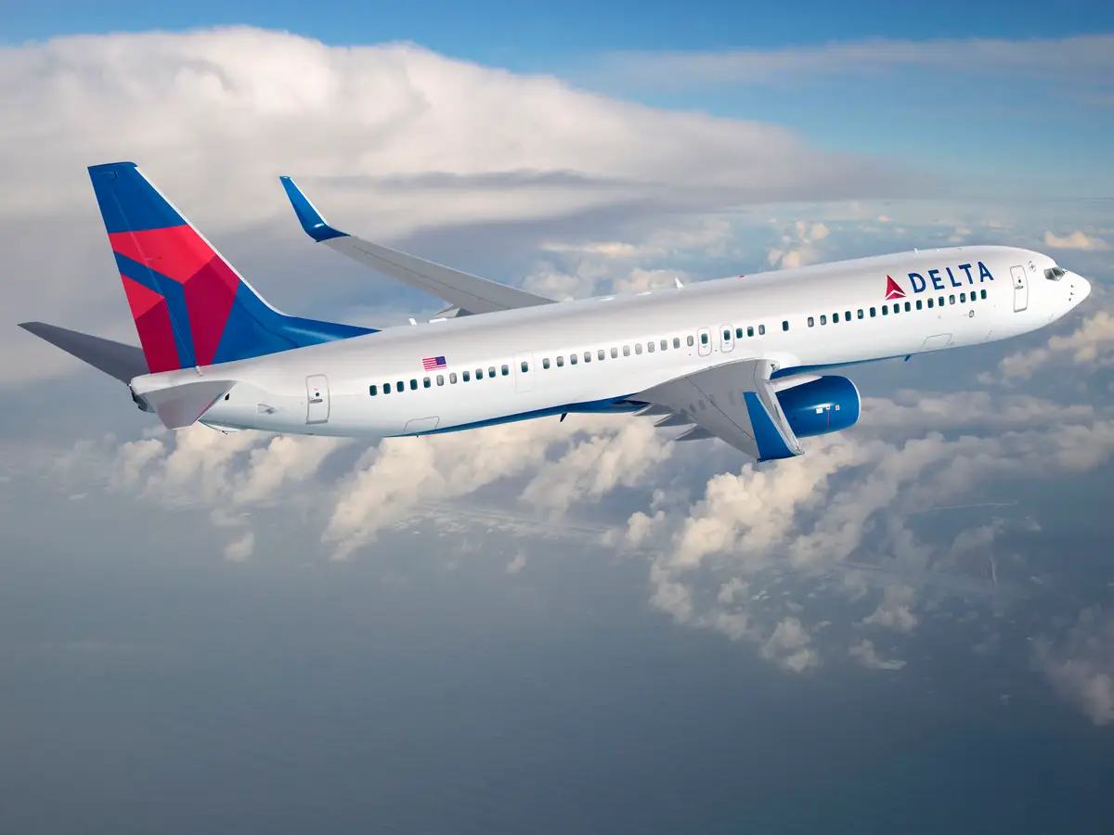
Interpretación crediticia
El riesgo de combustible afecta directamente costos, márgenes y flujo de caja.
Una caída en la demanda de pasajeros debilita ingresos y capacidad de repago.
Los riesgos tecnológicos y de ciberseguridad pueden generar interrupciones, costos adicionales y daño reputacional.
La dependencia de ingresos relevantes, como American Express / SkyMiles, también debe monitorearse.
En conjunto, Delta presenta una buena capacidad operativa, pero su perfil crediticio sigue atado a la volatilidad del sector.
Capacidad de pago
consistente
Riesgo sectorial
y exposición externa
Buen deudor, pero con riesgos que exigen seguimiento continuo.
4
Notes:
[Sources] - Contenido derivado de la sección “Interpretación desde riesgo de crédito” del trabajo final del usuario. [/Sources]

Slide 5
PD, LGD, EAD y EL desde la perspectiva del banco
EL = PD × LGD × EAD
Escenario | PD | LGD | EAD | EL
Optimista | 1.0% | 40% | $20 ms | $80 mil
Conservador | 1.0% | 50% | $25 ms | $125 mil
Pesimista | 2.0% | 60% | $30 ms | $360 mil
La PD se aproxima con base en la calificación de Delta (Baa2 / BBB-).
La EAD se define sobre la línea de recomendación planteada.
Lectura de la pérdida esperada
Incluso bajo el escenario pesimista, la pérdida esperada se mantiene acotada para el banco.
La exposición analizada corresponde a la línea propuesta y no a la exposición financiera total de Delta.
5
Notes:
[Sources] - Fórmula, supuestos y escenarios tomados del trabajo final del usuario. [/Sources]

Slide 6
Recomendación de línea
Justificación
Línea sugerida
Plazo
$20 ms – $30 ms
30 a 60 días
Exposición prudente sin perder consistencia con la escala y solidez financiera de Delta.
Variables complementarias para decidir el monto final
Mensaje principal
Historial de pago de la empresa.
Cumplimiento con proveedores y acreedores.
Estabilidad de relaciones comerciales con contrapartes clave.
Condiciones de mercado vigentes al momento de la aprobación.
La recomendación es favorable, con definición final del monto según el análisis cualitativo y las condiciones de aprobación.
6
Notes:
[Sources] - Recomendación de línea y criterios de aprobación derivados del trabajo final del usuario. [/Sources]

Slide 7

Retos de gobernanza y concentración
Gobernanza
El banco debe comprender el modelo de negocio de Delta y la sensibilidad de sus flujos.
La medición del riesgo no debe basarse solo en ratios, sino también en juicio experto y seguimiento continuo.
Una exposición relevante hacia una sola empresa o hacia el sector aeronáutico puede generar concentración en cartera o patrimonio.
El monitoreo debe incluir señales de deterioro financiero, operativo y sectorial.
Concentración
Monitoreo
7
Notes:
[Sources] - Contenido basado en la sección de gobernanza del riesgo de crédito del trabajo final del usuario. [/Sources]

Slide 8

Vinculación con temas del curso
Gobernanza del riesgo de crédito
Pérdidas esperadas (EL)
Probabilidad de incumplimiento (PD)
Riesgo de concentración
Pérdida dado el incumplimiento (LGD)
Señales de alerta y monitoreo
Exposición al incumplimiento (EAD)
El caso permitió aplicar conceptos del curso a una operación corporative realista y de carácter especializado.
8
Notes:
[Sources] - Vinculación elaborada a partir de la estructura del curso compartida por el usuario y del trabajo final. [/Sources]

Slide 9
Conclusión
Delta presenta fundamentos financieros adecuados y una capacidad de pago consistente.
El principal condicionante de riesgo proviene de la volatilidad estructural de la industria aeronáutica.
La pérdida esperada estimada se mantiene en niveles acotados para el banco, aun bajo un escenario adverso.
La recomendación de línea entre $20 y $30 millones es viable bajo un enfoque prudencial.
La decisión final debe complementarse con gobernanza, monitoreo y control de concentración.
Conclusión: Buen perfil financiero, pero dentro de un sector que exige prudencia crediticia por la naturaleza cambiante y expuesta de la industria aeronáutica.
9
Notes:
[Sources] - Conclusiones sintetizadas del trabajo final del usuario. [/Sources]

